Slide 1

How to use pointers.
02
2013.09
경기과학고등학교

Slide 2
- 컴퓨터에 저장되는 모든 데이터들은 저장되는 위치가 있다.
- 컴퓨터로 다루어지는 모든 데이터와 명령들은 주기억장치(메모리)에 저장된다.
- 실행 중인 모든 프로그램과 데이터는 RAM 이라는 주기억장치에 저장된다.
- 거꾸로 컴퓨터에 데이터를 저장하고 처리하기 위해서는 주소값이 필요한데,
이는 마치 택배를 발송하는 것과 비슷하다.
- 모든 택배를 발송하기 위해 유일한 주소(address)가 필요한 것처럼,
컴퓨터에 데이터가 저장될 때에도 데이터가 저장되는 주소가 있다.
- 변수 이름은 특별한 별명이고, 실제 그 변수가 사용하는 메모리 주소가 있다.
- 데이터가 저장되는 주소값(address)을 이용할 수 있는데,
- 특별히 그러한 메모리 주소값을 저장할 수 있는 변수를 포인터(pointer)라고 한다.

Slide 3
포인터의 개념

Slide 4

포인터의 개념
포인터는 변수가 사용하는 메모리 주소값(address)을 저장하는 특별한 변수이다.
point + er 로 어딘가(주소)를 가리키는 사람? 정도로 해석할 수 있다.

Slide 5
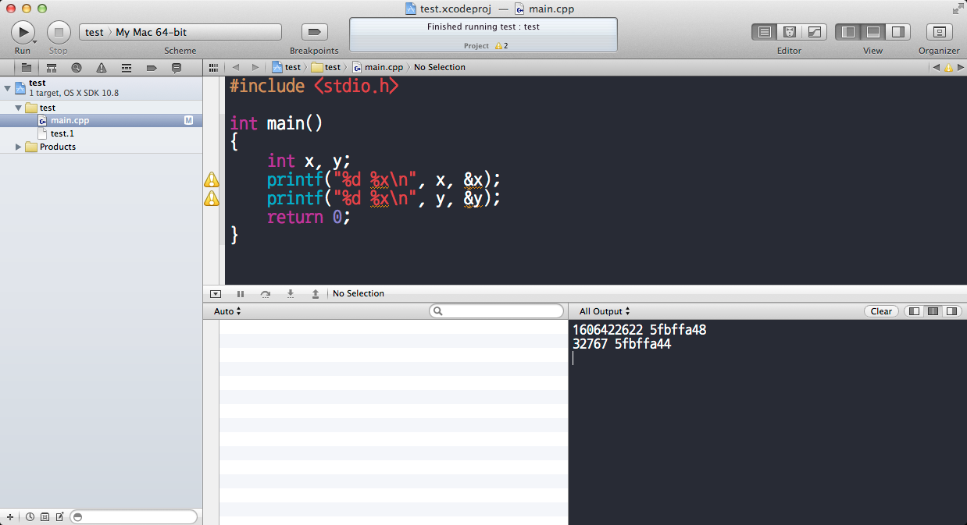
포인터의 개념(& 연산자)
변수가 사용하는 메모리의 주소를 알아내기 위해 &(ampersand) 연산자 사용
%x 로 출력하면 주소값을 16진수(hexadecimal)로 출력해 준다.

Slide 6
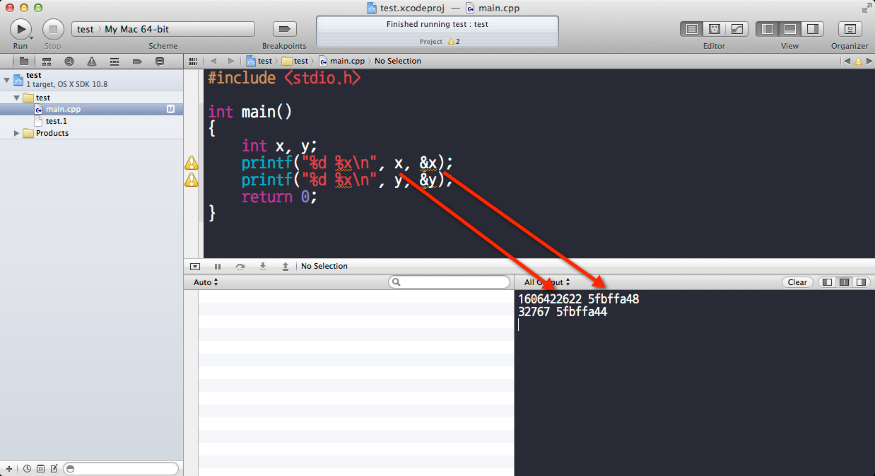
포인터의 개념(& 연산자)
변수가 사용하는 주소가 32비트(4비트/16진수 8개)로 출력
초기화 되지 않은 변수에는 쓰레기값이 있음을 확인 할 수 있다.

Slide 7
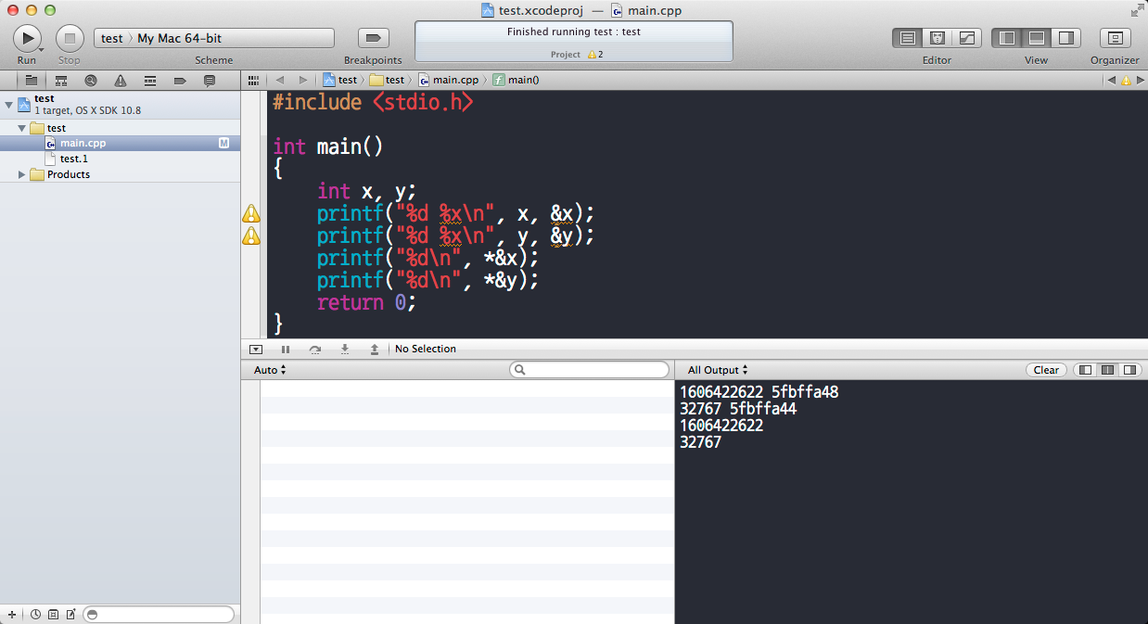
포인터의 개념(* 연산자)
어떤 메모리 주소에 들어있는 값을 표현하기 위해 *(asterisk) 연산자 사용
어떤 주소에 *을 붙이면 그 주소에 들어있는 내용(값)을 의미한다.

Slide 8
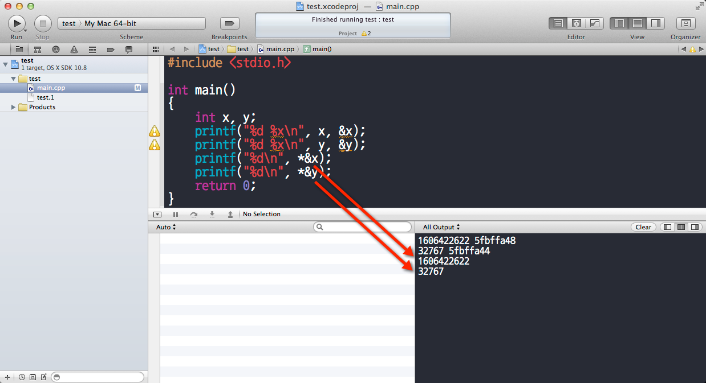
포인터의 개념(* 연산자)
*&x 의 의미는 *(&x), 즉 x 변수가 사용하는 주소에 들어있는 내용(값)
x, y 변수에 저장되어있는 값(value)이 출력된다.

Slide 9
- 포인터를 쉽게 이해하기 위해서는 한 문장만 기억하고 되새기면 된다.
- “주소(&)냐? 내용(*)이냐?
- 포인터는 데이터가 저장되는 위치를 저장할 수 있는 변수이지만,
포인터를 선언하는 특별한 방법이 있는 것은 아니다.
- 데이터형 *포인터이름; 의 형태로 포인터를 선언한다.
- 포인터는 *변수명 형태로 선언된 것들을 말하는데, 이는 그 변수명이 데이터가 저장되
어있는 위치(point)를 의미하기 때문이다.
- FILE *in; 과 같은 형태는 파일이 저장되는 위치(주소)를 저장하기 위한 in이라는
포인터를 의미한다.
(in 이라는 주소는 파일의 시작위치를 저장할 수 있는 파일 포인터 이다.)
- stdin, stdout 도 일종의 포인터로 키보드, 모니터출력을 의미하는 파일 포인터이다.
- 운영체제에서 하드웨어는 모두 파일로 다룰 수 있는 것이다.

Slide 10
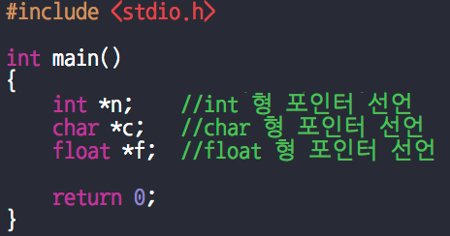
포인터의 개념(포인터 선언)
int *n; 의 해석 : n이라는 포인터(주소)에 저장되어있는 내용(*)이 정수(int) 이다.

Slide 11
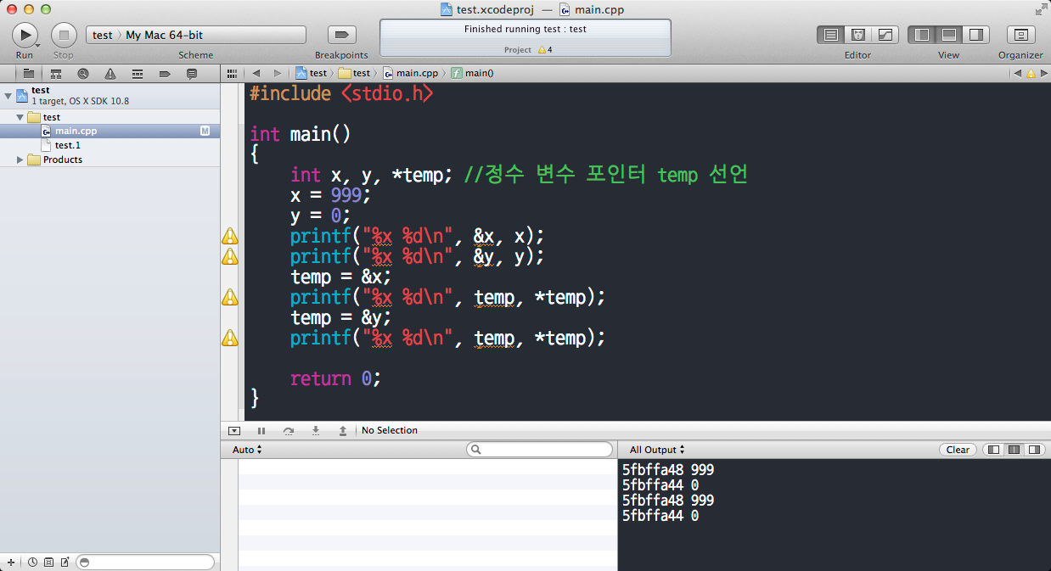
포인터의 개념(포인터 사용)
포인터를 이용해 변수의 주소를 복사하고, 그 주소를 이용해 변수의 데이터 접근

Slide 12
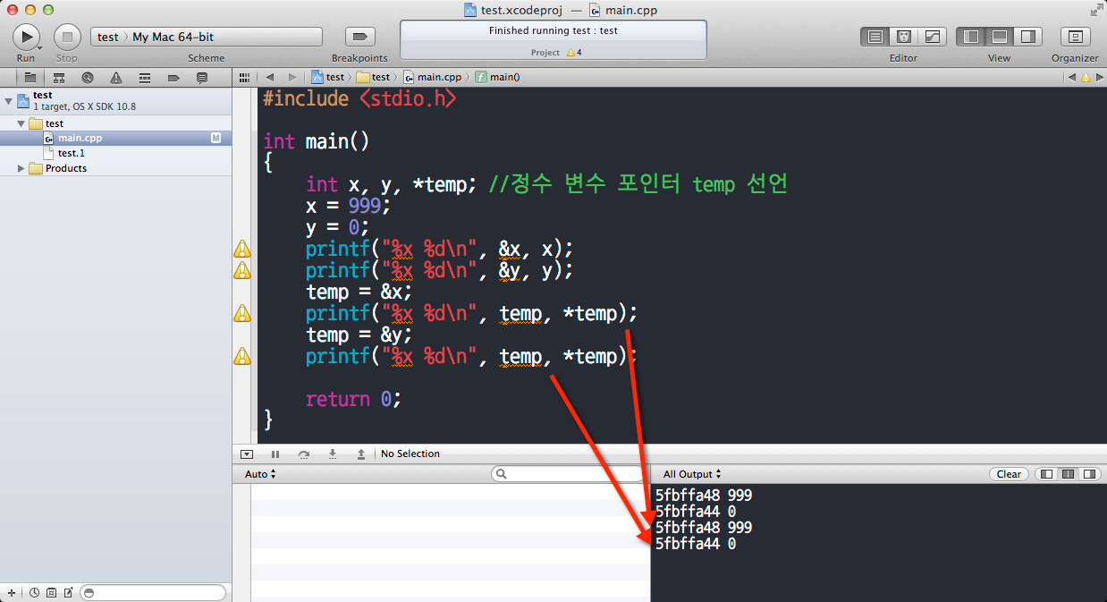
포인터의 개념(포인터 사용)
포인터는 변수가 사용하는 주소값을 저장하거나 넘겨줄 수 있다.

Slide 13
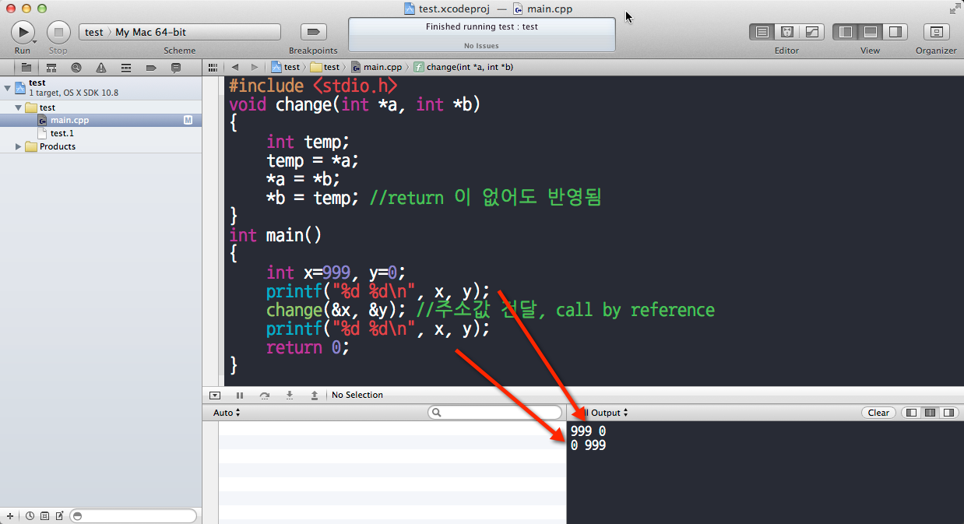
포인터의 개념(포인터 사용)
포인터는 변수가 사용하는 주소값을 저장하거나 넘겨줄 수 있다.

Slide 14
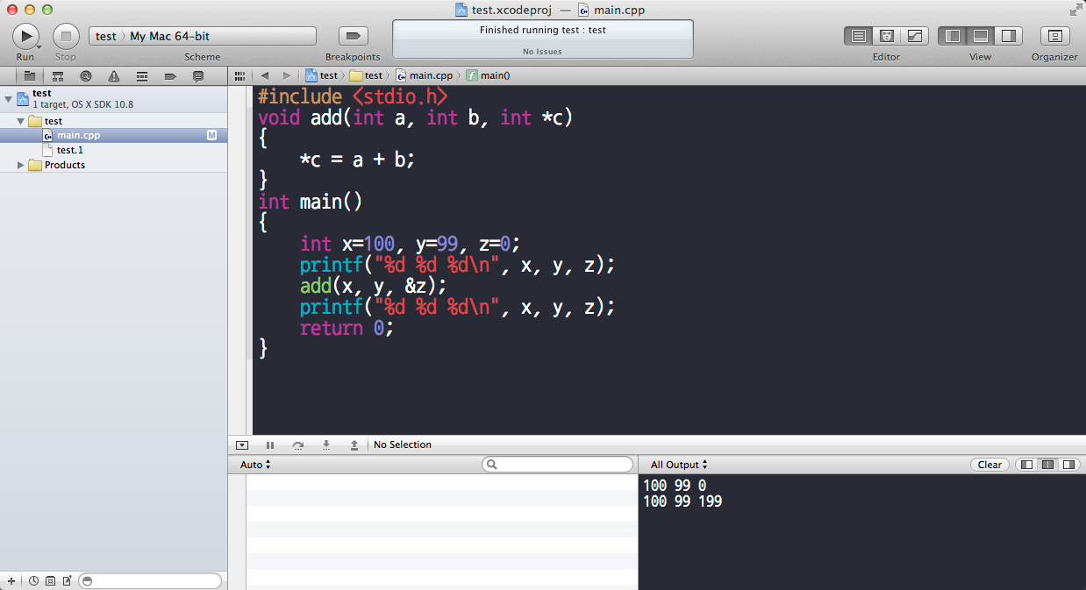
포인터의 개념(포인터 사용)
계산 결과를 저장할 주소값을 넘겨주면

Slide 15
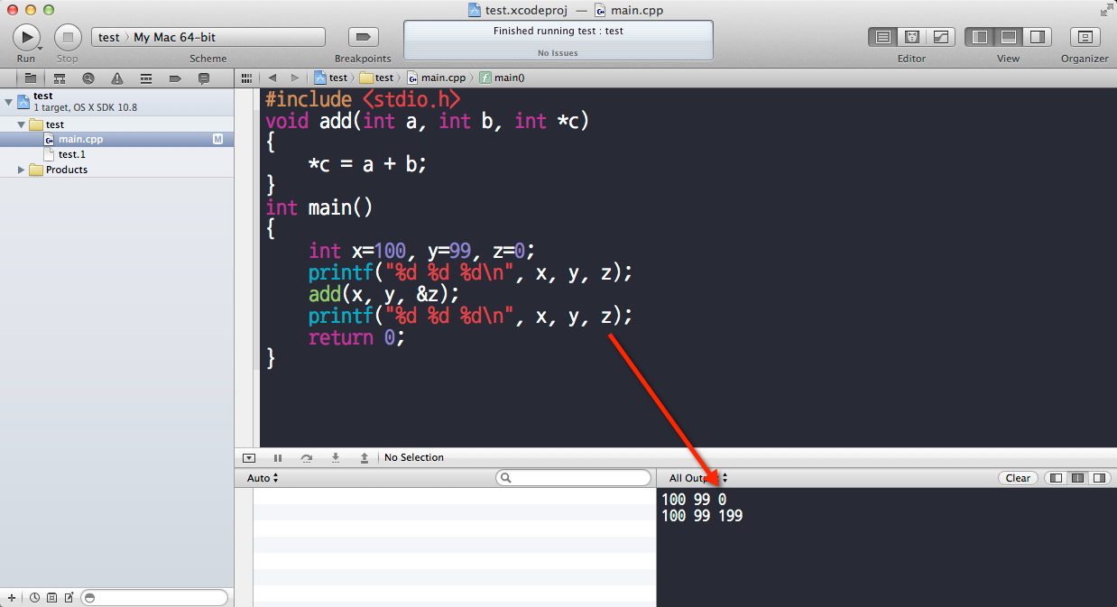
포인터의 개념(포인터 사용)
계산 결과가 반영된다.

Slide 16
- 포인터는 데이터가 저장되는 메모리의 주소(address)를 저장할 수 있는 변수이다.
- * 연산자를 사용해 포인터를 정의한다.
- & 를 사용하면 변수가 사용하는 주소(address)를 의미하고,
* 를 사용하면 주소에 저장되어있는 값(value)를 의미한다.
- 포인터를 사용하면 return 을 사용하지 않고, 계산 결과를 여러 변수에 반영할 수 있다.

